Slide 1
Turli mijozlar va maqsadli guruhlar bilan ijtimoiy ish olib borish amaliyotining axloqiy masalalari

Slide 2
Reja
1 Marginallashtiriluvchi guruhlar tushunchasi.
2. Marginallik sabablari. Marginal guruhlarning jamiyatdagi o‘rni.

Slide 3
1. Marginallashtiruvchi guruhlar tushunchasi.
Marginallik (lot.-chegarada turgan)-madaniyatlar aro muloqotlar, ijtimoiy va texnologik o‘zgarishlar ta'siri ostida qolgan qadriyatlar zaiflashishidan kelib chiqadigan hodisalar ta'rifi
Marginallik (lotin tilida margo-chegara, sarhad)-ijtimoiy falsafa va sotsiologiyada shaxsning ruhiyatiga tasir etuvchi chegara holatidagi tushuncha

Slide 4
Robert King Merton, Xarman, Vuds kabi amerikalik olimlar marginallikni migratsion va axloqiy jarayonlarni o‘rganib kelmoqda
Amerikalik olimlar marginallik hodisasini insonning ijobiy guruhga kirib borishdagi dastlabki bosqichi deb ta'riflaydilar

Slide 5
Marginalli guruhlar muamosini tadqiq qilishning Yevropa an'anasiga kora "inglizcha-nemischa" va "fransuzcha" deb belgilangan ikkita asosiy yondashuvlari mavjud
Marginal guruhlarga mansub odamlar asosan shaharning quyi qatlamidagi aholi va viloyatlardan kelgan odamlar hisoblanadi

Slide 6
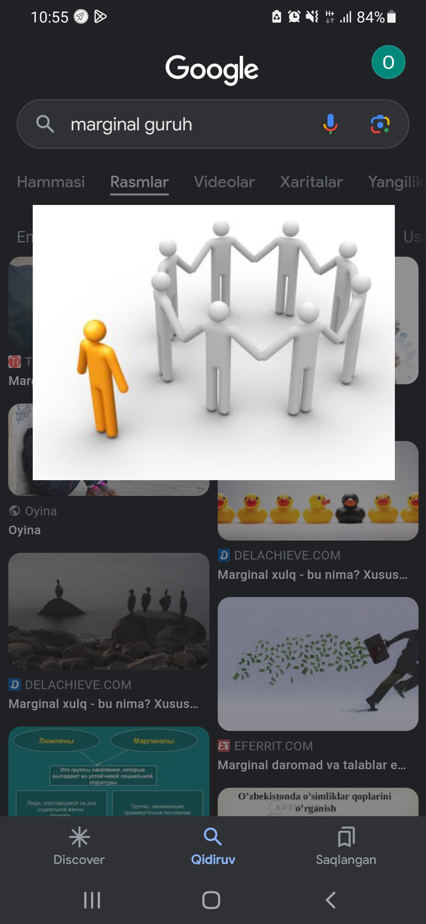
I.P.Popovaning fikriga ko‘ra marginallik tushunchasi chegaradan o‘tishdagi zarurat hodisalarni o‘rganish va hal etishni anglatadi

Slide 7
Marginallik tushunchasining turli tarzda qabul qilinishi quyidagi vaziyatlarga bog‘liq:
Marginallik tushunchasi turli ilmiy fanlarda ( pisixologiya, sotsologiya, falsafa) turli ma'nolarda qo‘llaniladi yoki o‘rganiladi
Marginallikning turlariga bog‘liq ravishda marginallik tushunchasi turli ma'nolarda qo‘llaniladi
Marginallik tushunchasi mazmunining noaniqligi sababli jamiyatning ijtimoiy-madaniy jarayonlar ifodalanishi biroz qiyinlashadi

Slide 8
Bugungi kunda "marginallik" ijtimoiy ish sohasi tarifiga ko‘ra jamiyatdan tashqarida bo‘lgan shaxslar va guruhlar kiradi
Bu guruhdagi shaxslar ijtimoiy ish sohasida faoliyat olib borayotgan mutaxassislarning yordamiga muhtoj

Slide 9
Yangi marginal guruhlar paydo bo‘lish jamiyat o‘zgarishi natijasida bir qancha guruhlar paydo bolishiga olib keldi.
Ularga quyidagilar kiradi:
• avval ijtimoiy maqomini yo‘qotgan ijtimoiy guruhlar
• yangi maqomga ega ijtimoiy guruhlar
• bolalarni yolg‘iz o‘zi katta qilayotgan onalar

Slide 10
• vasiysiz qolgan bolalar
• xavf guruhiga mansub oilalarning farzandlari
• muayyan yashash joyiga ega bolmagan shaxslar
• surunkali kasalligi bo‘lgan odamlar

Slide 11
IJTIMOIY MARGINALLASHTIRISH O‘ZI NIMA?
Marginallashtirish ma'lum darajada ijtimoiy maqom bilan bog‘liq bo‘lgan siljib yuruvchi hodisa demakdir.
Masalan, biron bir shaxs yuqori ijtimoiy maqomga ega bo‘lishi biroq malum o‘zgarishlar sabab o‘sha maqomini yo‘qotishi bunga misol boladi

Slide 12
Eldering va Knouz fikriga ko‘ra yevropadagi imigrantlar marginallashishi etnik mansubligiga bog‘liq
Piter Leonard ijtimoiy marginallikni "ijtjmoiy reproduktiv faollikning ustun yonalishlaridan tashqarida mavjud bolishi deb tariflaydi

Slide 13
2. Marginallik sabablari. Marginal guruhlarning jamiyatdagi o‘rni.
Marginallashgan odamlar o‘z hayoti va mavjud resurslari ustidan nazoratni to‘liq amalga oshira olmaydilar, ular kamsitilishi mumkin va ko‘pincha jamoatchilik tomonidan salbiy munosabatlar namoyon qilinishiga sabab bo‘ladi.
Ularning o‘zlariga ishonchi va o‘zini o‘zi hurmat qilish darajasi past bolishi mumkin

Slide 14
Marginallashtirishning ikkita asosiy jihati mavjud: ichki va tashqi.
Marginallashtirishning yuza qismi va tashqi ko‘rinishi jamoatchilik tomonidan salbiy nuqtayi nazardan o‘rganiladi va muhokama qilinadi.
Marginallashtirishning ichki yuzasi ruhiy vaziyat bilan bog‘liq. U o‘zini qadriyatlarda munosabatlarda beqaror deb hisoblaydi bir so‘z bilan aytganda tarki dunyo qilgan shaxsga aylanadi

Slide 15
Marginal tushunchasi 1928 yildan buyon mavjud. Robert Park marginal inson iborasini o‘zining "insoniyat migratsiyasi va marginal inson" nomli essesida birinchi bo‘lib qo‘llagan inson hisoblanadi

Slide 16
Rosa Parkning fikriga ko‘ra marginal guruhlarga mansub inson -bu immigrant bir vaqtning o‘zida ikkita dunyoda yashovchi zoti aniq bo‘lmagan insonlardir.
Amerikalik psixolog Tamotsu Shibutani marginal insonga shunday tarif beradi yani, o‘z shaxsiy qadriga nisbatan shubxalar qo‘rquvni his qilishi, tortinchoqlik, haddan ortiq xayolparastlik kelajak haqida juda ko‘p xavotirlanish, yolg‘izlik shu kabi bir qancha fikrlarni aytib o‘tadi

Slide 17
Sotsiologik nazariya.
Mamlakatlarning qashshoq tumanlarida infratuzilmaning yetarli emasligi sababli katta shaharlarda marginal tumanlar paydo bo‘la boshlaydi

Slide 18
Insonparvarlik nazariyasi.
Olimlarning fikriga ko‘ra aholing quyi qismini o‘zgartirish uchun ularni daromadlarini o‘rta darajaga olib chiqish,yashash sharoitlarini yaxshilash kabi bir qancha ishlarni amalga oshirish kerak

